Slide 1
Tiziano.
1527 – 1538.

Slide 2
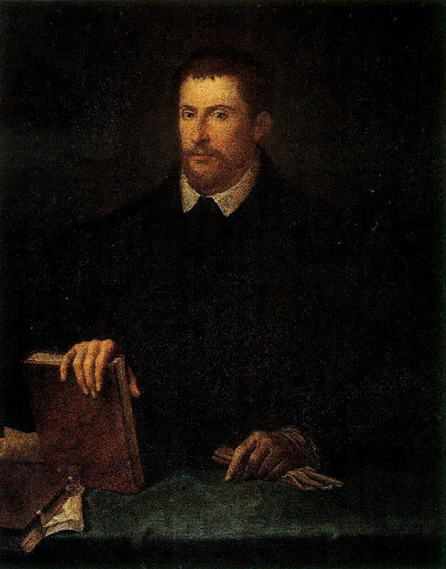
1528.
Tiziano.
Ippolito Riminaldi.
Academia san Lucca, Roma

Slide 3
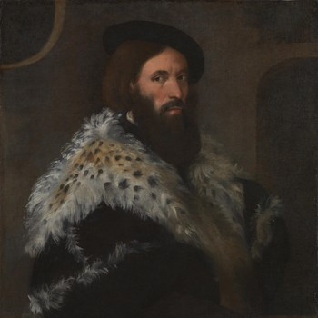
1528.
Tiziano.
Portrait of Girolamo Fracastoro.
Londres, National Gallery.

Slide 4
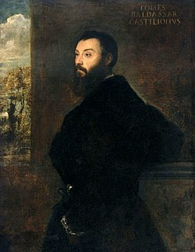
1529.
Tiziano.
Baldassare Castilgione.
Galeria Nacional de Irlanda, Dublín

Slide 5
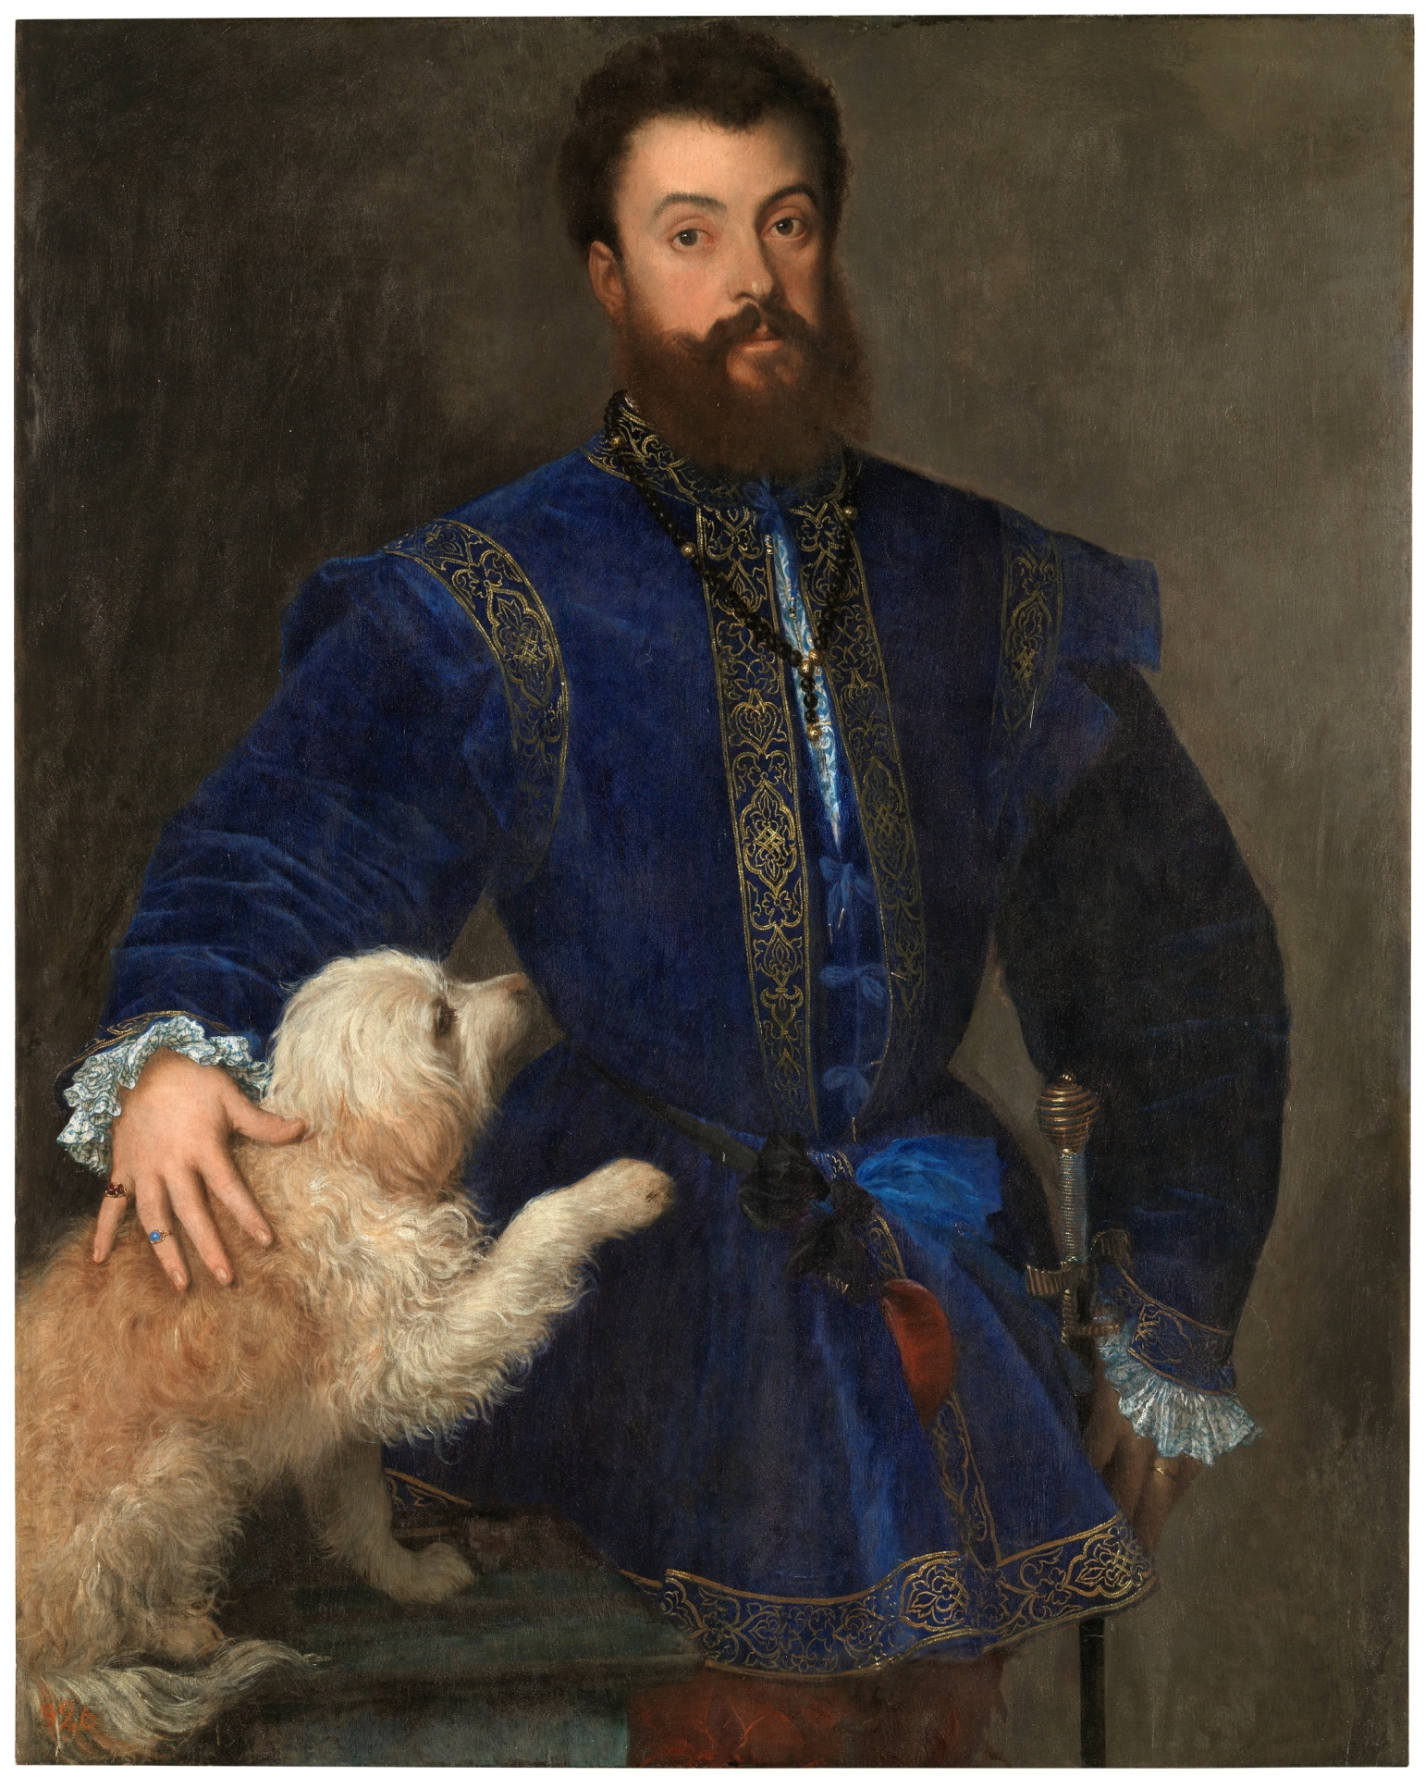
1529.
Tiziano.
Federico Gonzaga, I duque de Mantua

Slide 6
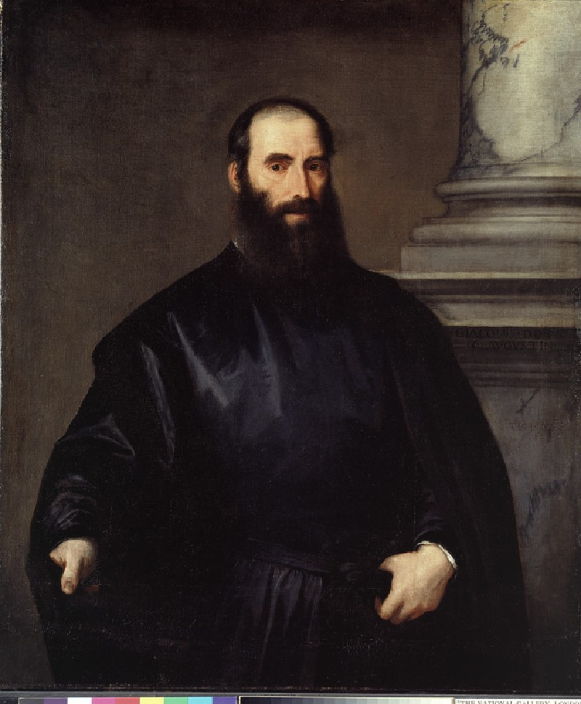
1530.
Tiziano.
Giacomo Doria.
Oxford, Ashmolean Museum.

Slide 7
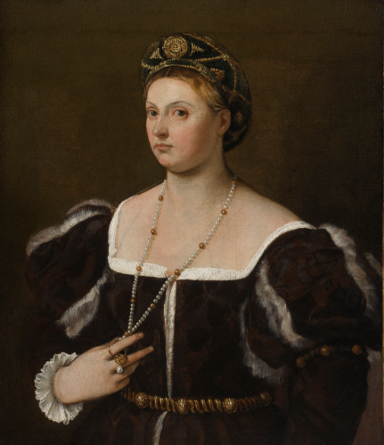
1530.
Tiziano.
A PORTRAIT OF A LADY, HALF LENGTH, DRESSED IN A DAMASK.

Slide 8
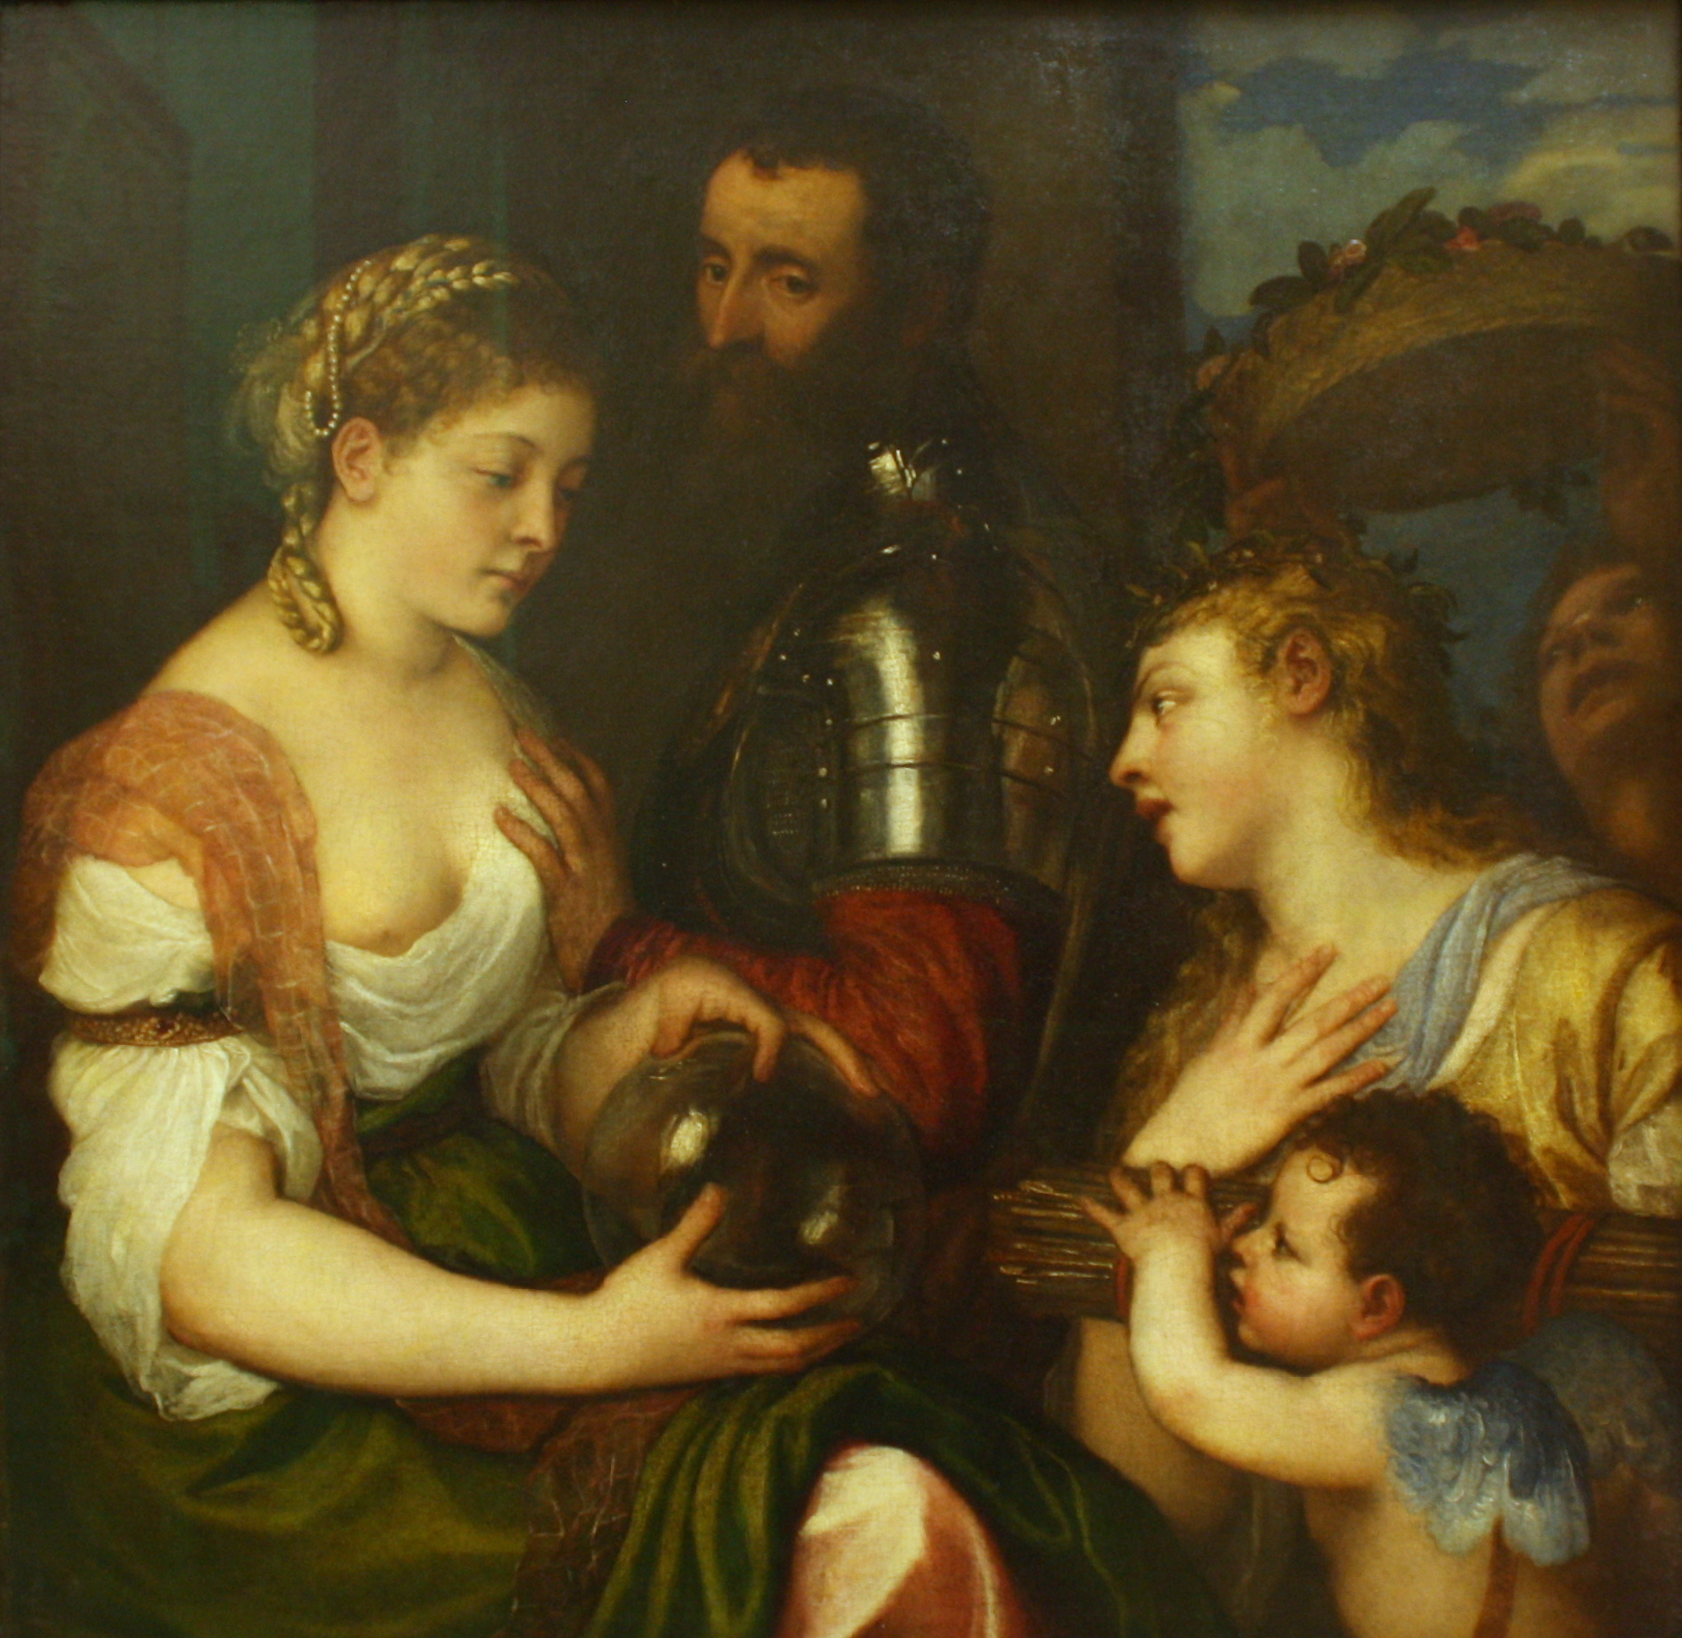
1530.
Tiziano.
Alegoría conyugal.
Louvre

Slide 9
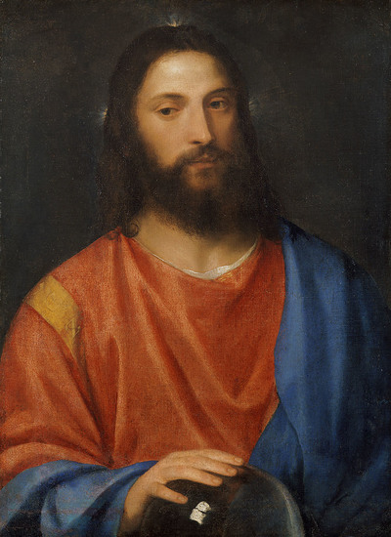
1530.
Tiziano.
Cristo con el globo. Kunsthistorisches Museum, Viena

Slide 10
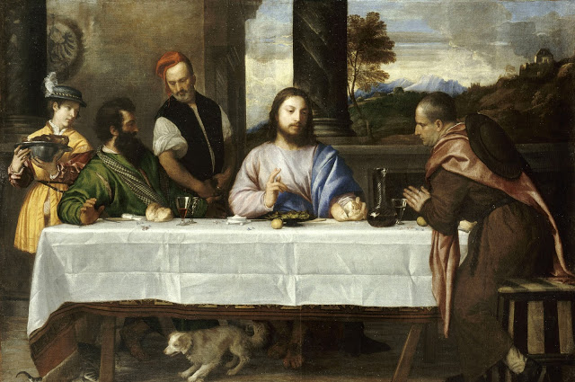
1530. Tiziano. Los peregrinos de Emaus. Louvre.

Slide 11
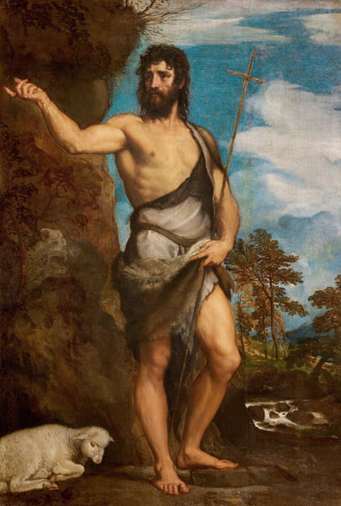
1530. Tiziano. San Juan Bautista. Galleria dell Accademia

Slide 12
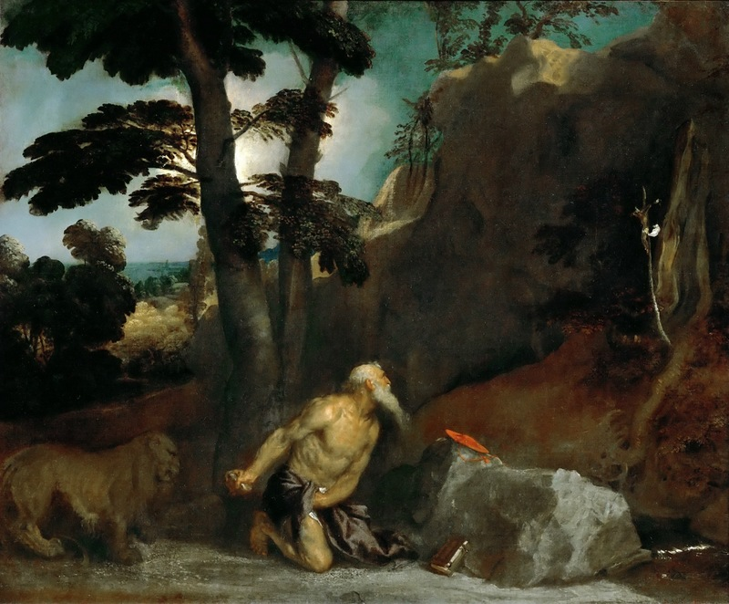
1531. Tiziano. San Jerónimo. Louvre.

Slide 13
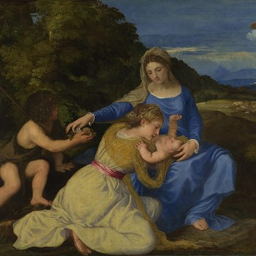
1532. Tiziano.
The Aldobrandini Madonna.
Londres, National Gallery.

Slide 14
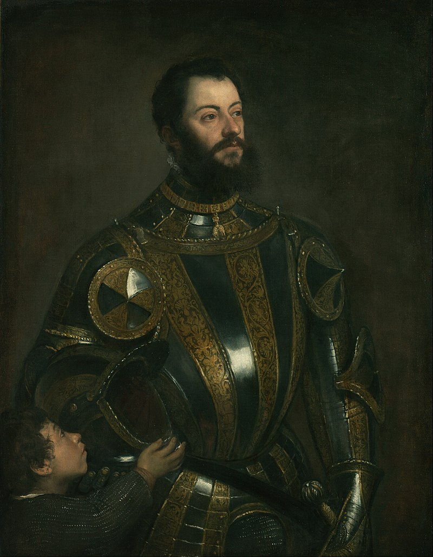
1533.
Tiziano.
Alfonso de Avalos.
Paul Getty Museum

Slide 15
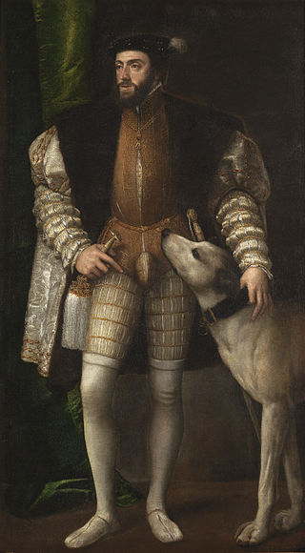
1533.
Tiziano.
El emperador Carlos V con un perro.
Museo del Prado

Slide 16
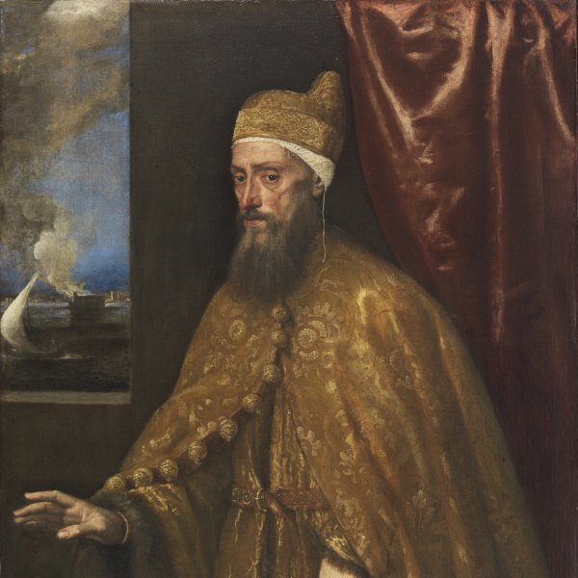
1533.
Tiziano.
Francesco Venier.
Museo Thyssen Bornemisza

Slide 17
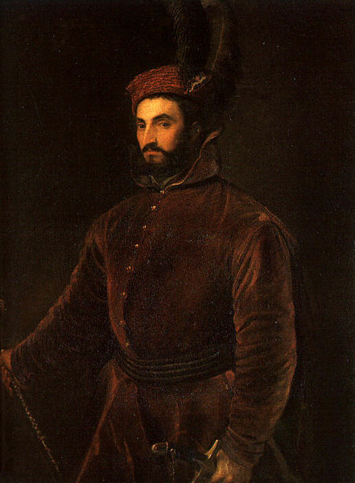
1533.
Tiziano.
Ippolito de Medici.
Florencia, Palacio Pitti.

Slide 18
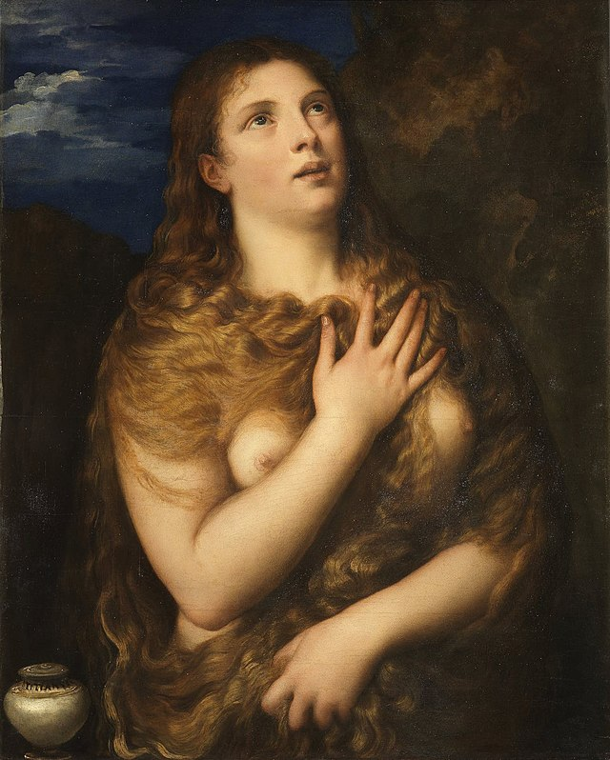
1533.
Tiziano.
Magdalena penitente.
Palacio Pitti

Slide 19
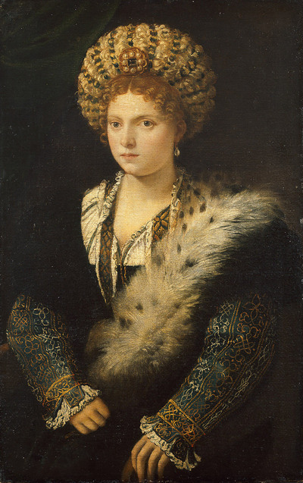
1534.
Tiziano.
Isabella d'Este, duquesa de Mantua.
Kunsthistorisches Museum, Viena

Slide 20
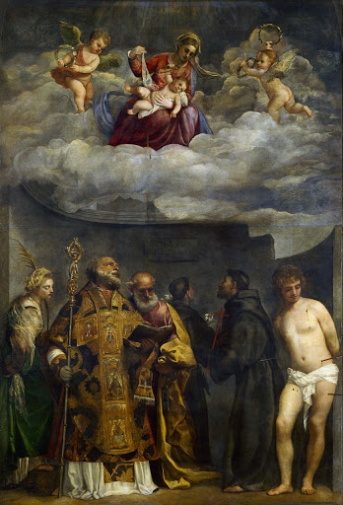
1533.
Tiziano.
Madonna y Niño con San Sebastián y San Francisco.
Museos Vaticanos.

Slide 21
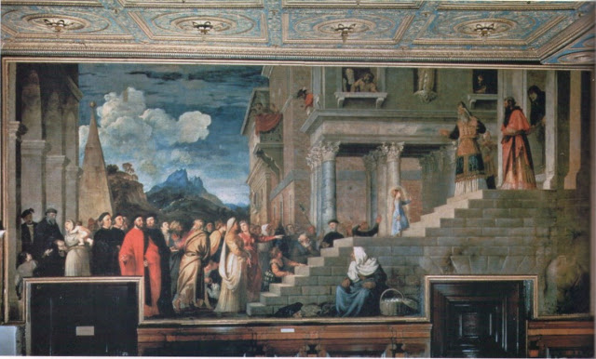
1534. Tiziano. Presentación de María en el Templo. Venecia, Galería de la Academia

Slide 22
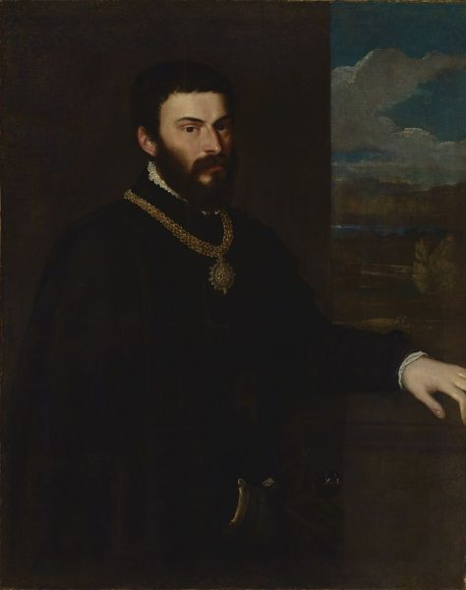
1535.
Tiziano.
Antonio Porcia.
Pinacoteca de Brera.

Slide 23
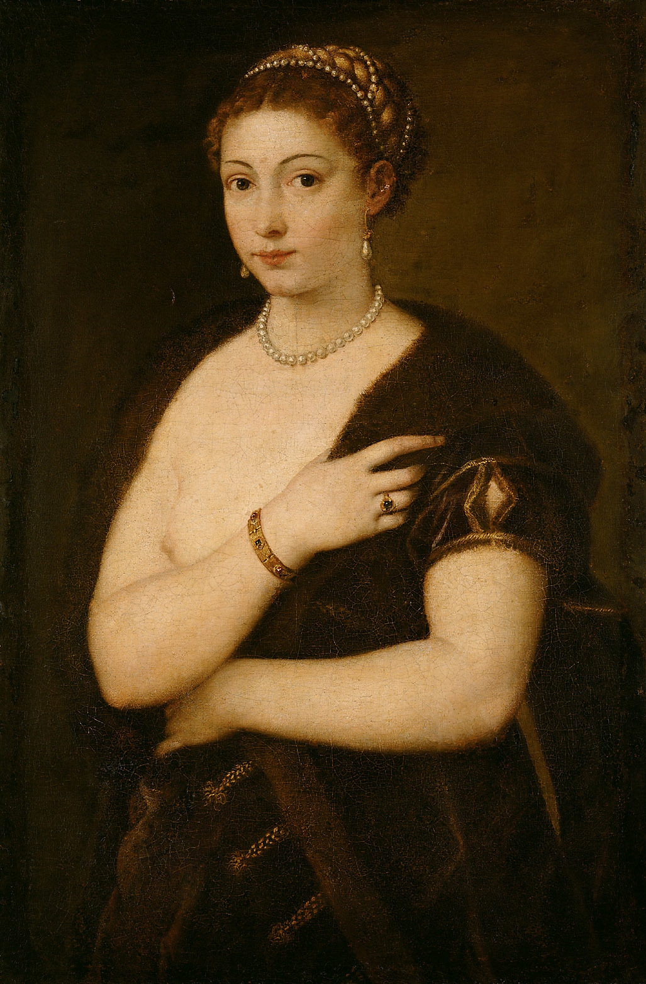
1535.
Tiziano.
Mädchen im Pelz.
Kunsthistorisches Museum.

Slide 24
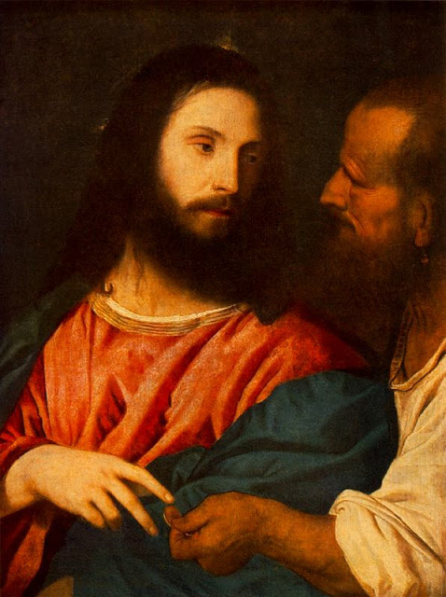
1535.
Tiziano.
El dinero del tributo.
Gemäldegalerie de Dresde.

Slide 25
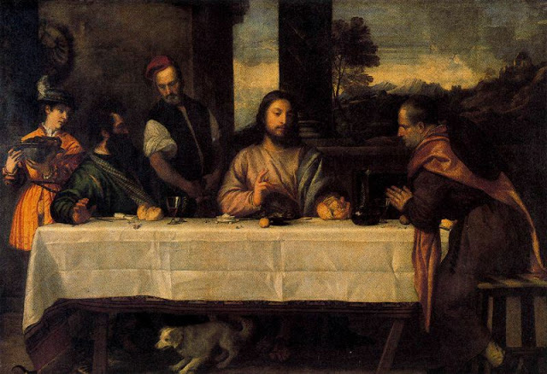
1535. Tiziano. Cena en Emaús. Museo del Louvre.

Slide 26
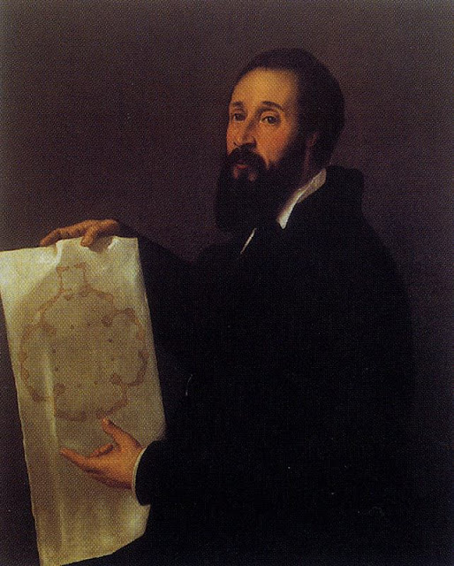
1536.
Tiziano.
Guilio Romano.
Collezioni Provinciali, Mantua

Slide 27
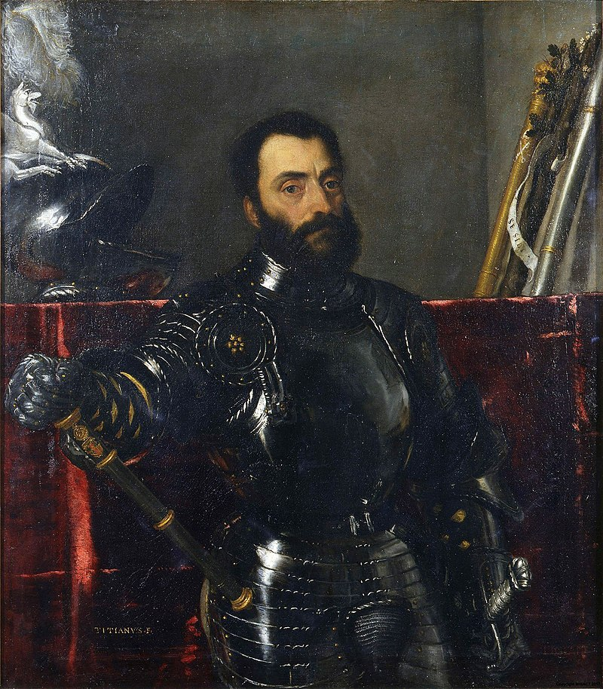
1536.
Tiziano.
Retrato de Francesco Maria della Rovere.
Galeria Ufizzi

Slide 28
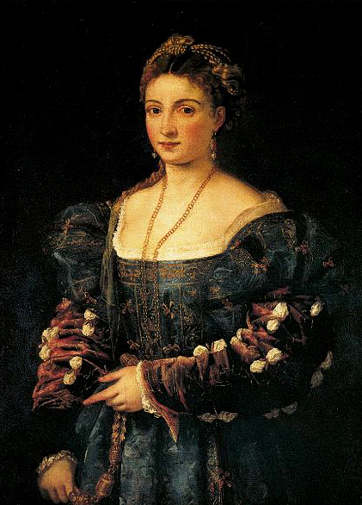
1536.
Tiziano.
La bella.
Florencia, Palacio Pitti.

Slide 29
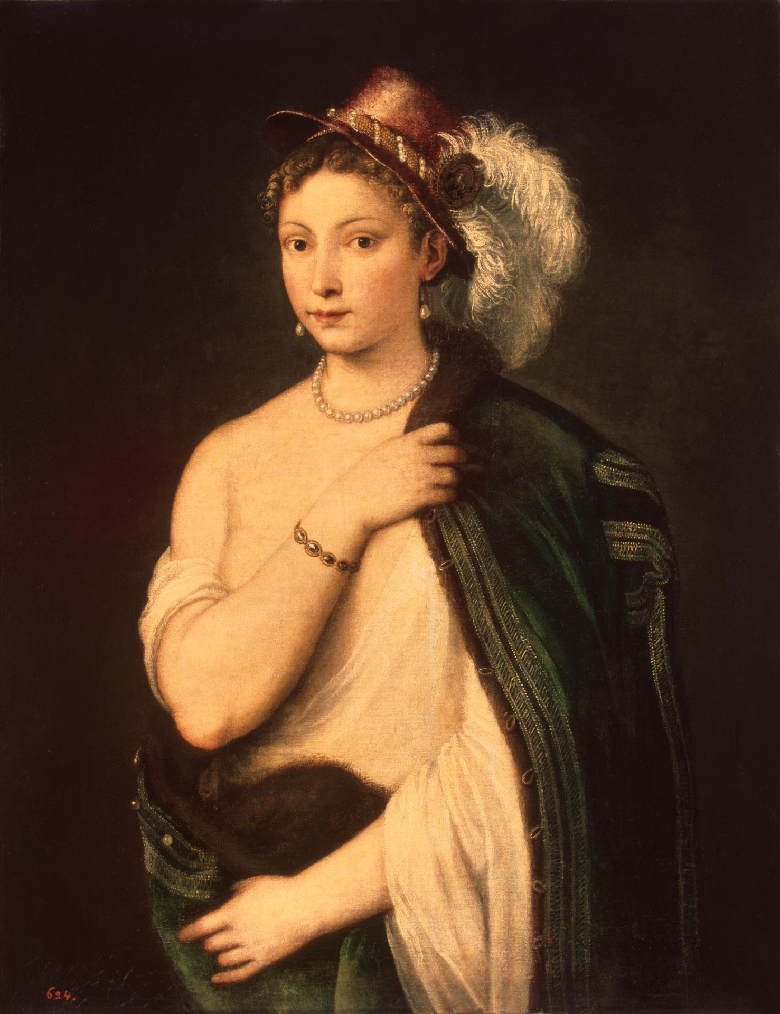
1536.
Tiziano.
Retrato de una joven con sombrero.
Hermitage

Slide 30
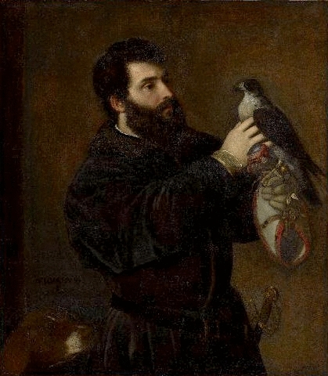
1537.
Tiziano.
Giorgio Cornaro with a Falcon.
Nebraska, USA

Slide 31
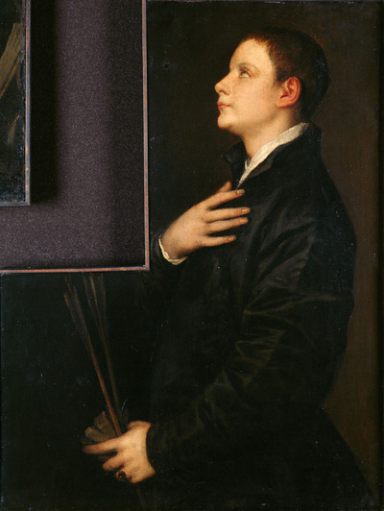
1538.
Tiziano.
El hijo de Francesco Filetto.
Kunsthistorisches Museum, Viena

Slide 32
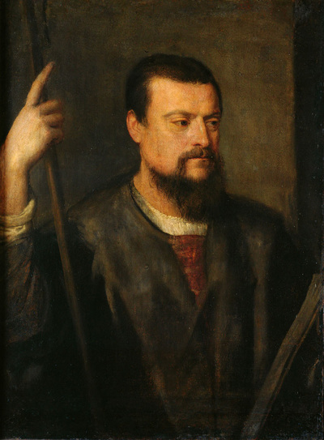
1538.
Tiziano.
Francesco Filetto.
Kunsthistorisches Museum, Viena

Slide 33
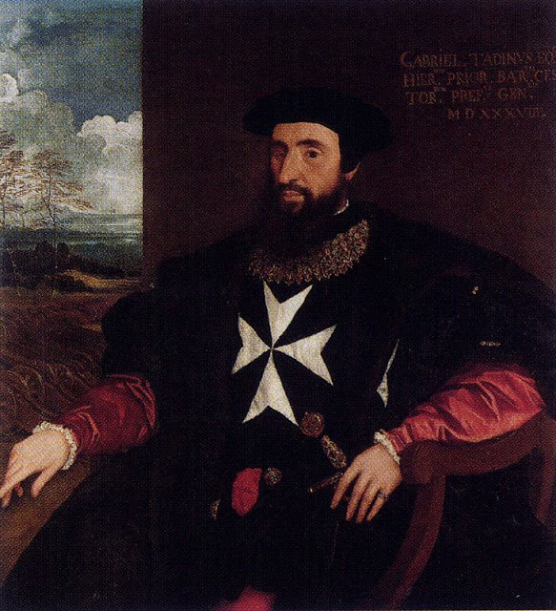
1538.
Tiziano.
Retrato de Gabriele Taldino.
Ferrara, colección Cavallini Sgarbi.

Slide 34
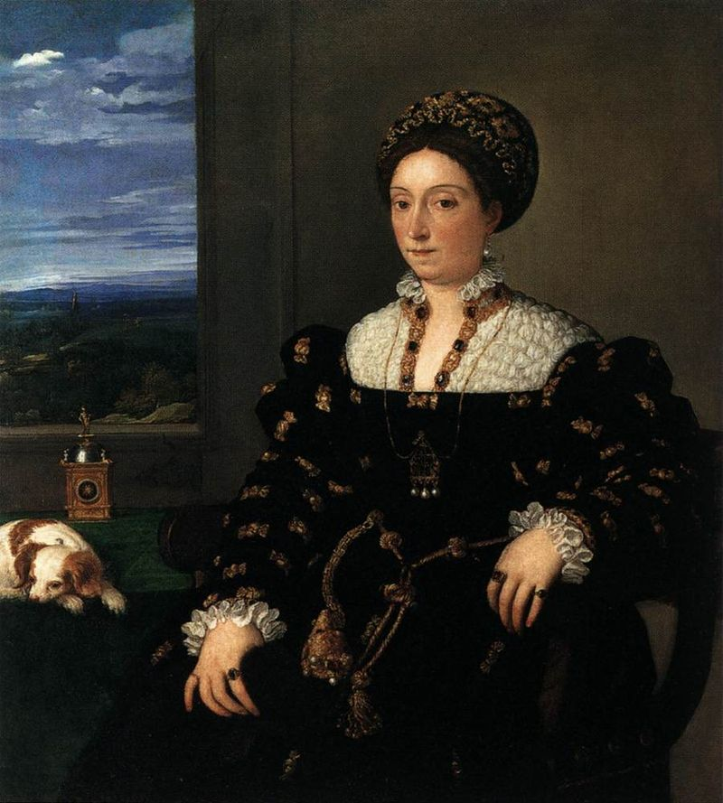
1538.
Tiziano.
Eleonora Gonzaga.
Galeria Uffizi.

Slide 35
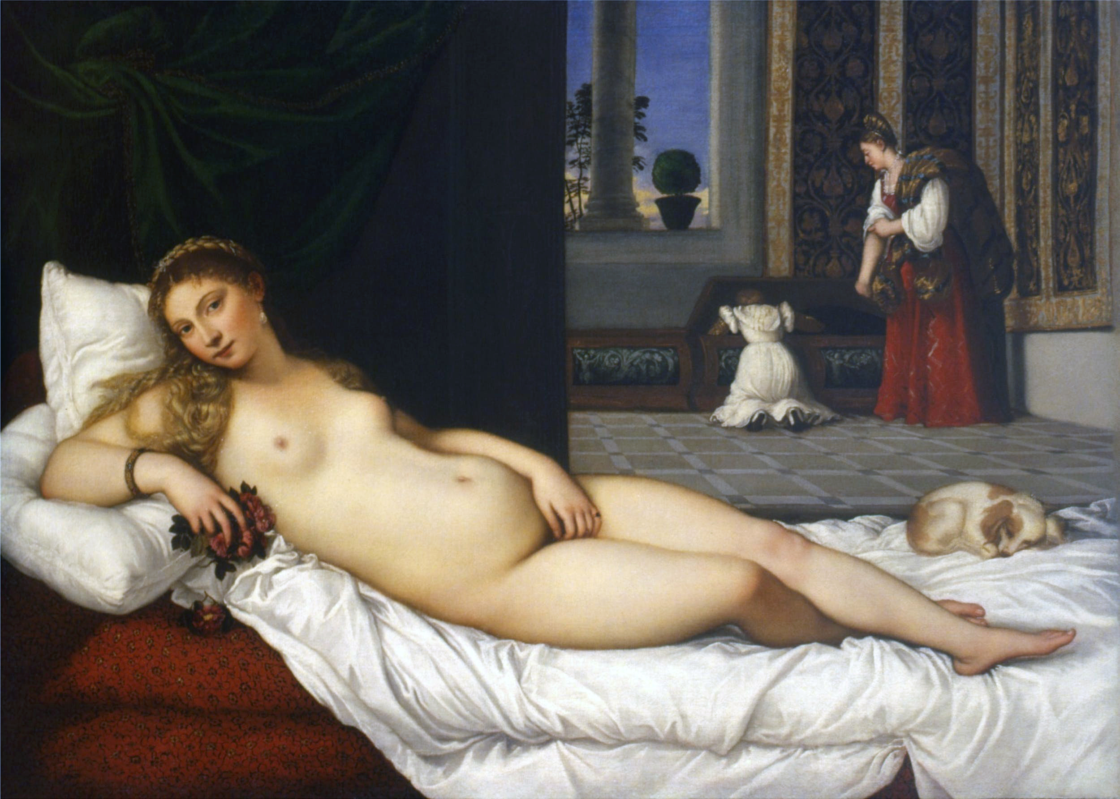
1538. Tiziano. Venus de Urbino. Galería Uffizi, Florencia

